Slide 1

Thème : ANALYSE ET CONCEPTION OBJET, INTRODUCTION A UML
CONCEPTION ORIENTEE OBJET
Présenté par : Chargé du cours
KOUWONOU K. Fréderic Dr. APEKE SENA
HOUNMENOU K. Moses
TABOUKOUNA D. Rebecca

Slide 2
PLAN
I - La modélisation
II - Domaine métier et modélisation d'une solution informatique
III - Impacts des langages de programmation
IV - Evolution vers l'analyse/conception Objet. Avantages
V - Présentation générale d'UML
VI - Les différents types de diagrammes
VII - Présentation de plusieurs démarches de modélisation
VIII- Extensions UML

Slide 3
I. La modélisation
La modélisation est la représentation d'un système par un autre, plus facile à appréhender.
Modéliser c’est formaliser un phénomène réel en un phénomène abstrait en vue de le manipuler et de le représenter
Un modèle est une représentation abstraite et simplifiée, d’un phénomène ,processus , système du monde réel en vue de le décrire, de l'expliquer ou de le prévoir.
Pourquoi modéliser ? :
mieux comprendre le fonctionnement d’un système;
maîtriser sa complexité et d'assurer sa cohérence;

Slide 4
Analyse et conception
Une méthode d'analyse et de conception a pour objectif de :
permettre de formaliser les étapes préliminaires du développement d'un système afin de rendre ce développement plus fidèle aux besoins du client.
pour ce faire, on part d'un énoncé informel (le besoin du client) ainsi que de l'analyse de l'existant éventuel.
La phase d'analyse permet de recueillir et de lister les résultats attendus (besoins), en terme de fonctionnalités, l'ensemble des contraintes, la performance, la robustesse, puis d’estimer de la faisabilité de ces besoins.

Slide 5
II. Domaine métier et modélisation d'une solution informatique
La modélisation intervient dans plusieurs domaines :
en ingénierie, la modélisation 3D consiste à produire des images d'objets réels ou imaginés en 3 D ;
en mathématiques appliquées on parle du modèle mathématique.
la modélisation peut être retrouver en chimie, en physique, en météorologie ou en sciences de la vie et de la terre, en pédagogie, en conseil, dans une entreprise, en économie ,en musique, en comportement humain.

Slide 6
III. Impacts des langages de programmation
Les méthodes d’analyse et de conception proposent une démarche qui distingue les étapes du développement dans le cycle de vie du logiciel :
La définition des objectifs
L’analyse des besoins, appelée aussi spécifications des besoins
La conception
Le codage
Le test
Le déploiement appelé “phase de livraison” et “phase de mise en exploitation”
La maintenance

Slide 7
Le choix du langage de programmation dépend des fonctionnalités du système à implémenter;
Les langages de programmation interviennent dans la phase de codage ( implémentation des fonctionnalités du système );
Ils permettent d’ implémenter le système qui sera mise en place;
Les langages de programmation : C++, C#, Java, Python, PHP etc…..

Slide 8
IV. Evolution vers l'analyse/conception Objet. Avantages
Cette évolution s’est faite de la programmation structurée à l’approche orientée Objet
Les méthodes fonctionnelles ou structurées trouvent leur origine dans les langages procéduraux. Elles mettent en évidence les fonctions à assurer et proposent une approche hiérarchique descendante et modulaire.
la programmation procédurale :
est divisé en petites parties appelées procédures ou fonctions.
contient une procédure étape par étape à exécuter. Ici, les problèmes sont décomposés en petites parties et ensuite, pour résoudre chaque partie, une ou plusieurs fonctions sont utilisées.
La possibilité de réutiliser le même code à différents emplacements dans le programme sans avoir à le dupliquer (récursivité).

Slide 9
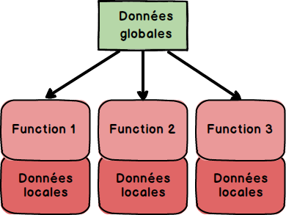
Programmation Procédurale
L'approche fonctionnelle dissocie le problème de la représentation des données, du problème du traitement de ces données
Les problèmes sont décomposés en petites parties et ensuite, pour résoudre chaque partie, une ou plusieurs fonctions sont utilisées.

Slide 10
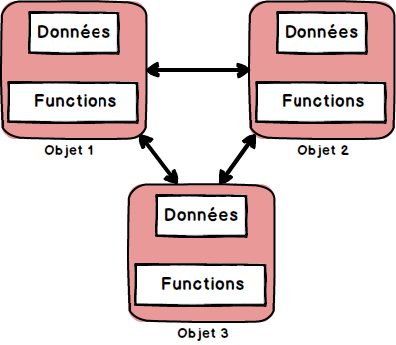
Programmation Orientée Objet
Dans la programmation orientée objet (POO) le programme est divisé en parties appelées objets.
La POO se concentre sur l’objet plutôt que sur les actions et les données plutôt que sur la logique.
L'approche OO considère le logiciel comme une collection d'objets dissociés, identifiés et possédant des caractéristiques.
Une caractéristique est soit un attribut (i.e. une donnée caractérisant l'état de l'objet), soit une entité comportementale de l'objet (i.e. une fonction)

Slide 11
Pourquoi la POO?
Les failles de la programmation procédurale posent le besoin de la programmation orientée objet.
Il corrige les défauts du programmation procédurale en introduisant le concept «objet» et «classe». Il améliore la sécurité des données, ainsi que l’initialisation et le nettoyage automatiques des objets.
La programmation orientée objet permet de créer plusieurs instances de l’objet sans aucune interférence.

Slide 12
Avantages de l’approche objet
Les objets informatiques représentent des choses du monde réel. On peut donc les désigner et les manipuler de la même manière que dans le monde réel
Le résultat est que l’application reflète une meilleure compréhension des besoins de l’utilisateur, ce qui mène à une meilleure satisfaction et une meilleure productivité.
Le développement objet réduit la charge de maintenance d’une application grâce à sa modularité et au faible couplage

Slide 13
V. Présentation Générale d’UML
UML est la forme contractée de Unified Modeling Language (langage unifié pour la modélisation)
Permet de modéliser de manière claire et précise la structure et le comportement d'un système indépendamment de toute méthode ou de tout langage de programmation
La notation UML repose sur plusieurs diagrammes adaptés au développement logiciel
UML a connu des évolutions depuis son adoption en novembre 1997 dans sa version 1.1 jusqu’à sa dernière version 2.5.1 diffusé en décembre 2017. A ce jour, cette dernière version de UML, encore appelé UML 2
.

Slide 14
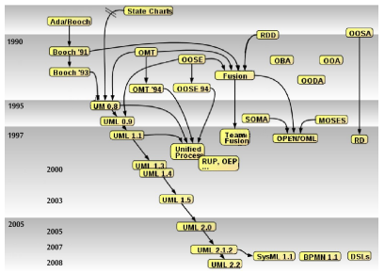
Historique d’UML

Slide 15
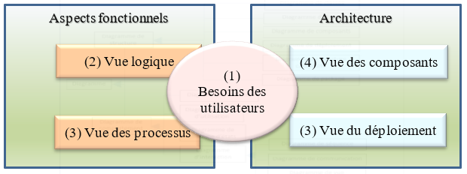
UML propose pour l’analyse d’un projet informatique, quatorze (14) diagrammes qui peuvent être regroupés suivant deux (02) aspects :
l’aspect fonctionnel du logiciel et
l’aspect lié à l’architecture du logiciel.
Ces deux (02) aspects son axés sur les besoins des utilisateurs, formant un schéma communément appelé 4+1 vues dont voici une représentation :

Slide 16
Objectifs d’UML
Fournir aux ingénieurs logiciels des outils pour l'analyse, la conception et la mise en œuvre de systèmes logiciels, ainsi que pour la modélisation de processus métier et d'autres processus similaires.
L'interopérabilité des outils de modélisation visuelle orientés objet.
Fournir une explication détaillée de la sémantique de chaque concept de modélisation
Notes:
Afin de résoudre les problèmes posées, nous nous sommes convenues que nous devons disposer d’un serveur intégrant des services capables de satisfaire nos exigences;
Nos recherches nous ont amenés a deux choix potentiels (Serveur Windows et le serveur Linux).

Slide 17
VI. les différents types de diagrammes UML
UML 2.0 comporte ainsi quatorze types de diagrammes représentant autant de vues distinctes pour représenter des concepts particuliers du système d'information. Ils se répartissent en deux grands groupes :
Diagrammes structurels ou diagrammes statiques
diagramme de classes (Class diagram)
diagramme d'objets (Object diagram)
diagramme de composants (Component diagram)
diagramme de déploiement (Deployment diagram)
diagramme de paquetages (Package diagram)
diagramme de structures composites (Composite structure diagram)

Slide 18
Diagrammes comportementaux ou diagrammes dynamiques
diagramme de cas d'utilisation (Use case diagram);
diagramme d'activités (Activity diagram);
diagramme d'états-transitions (State machine diagram);
diagrammes d'interaction (Interaction diagram);
diagramme de séquence (Sequence diagram);
diagramme de communication (Communication diagram);
diagramme global d'interaction (Interaction overview diagram);
diagramme de temps (Timing diagram).
Notes:
Au vue de ces éléments, nous passons a la partie 3 de notre presentation.

Slide 19
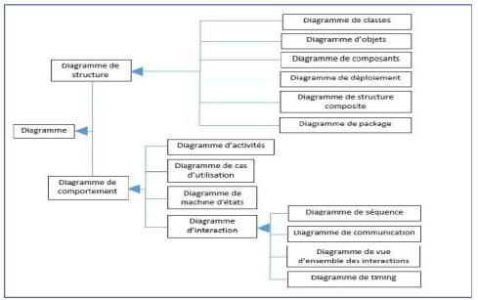

Slide 20
VII- Présentation des démarches de modélisation
Dans le cadre de la modélisation d’une application informatique, les auteurs d'UML préconisent d'utiliser une des démarches suivantes :
itérative et incrémentale :
guidée par les besoins des utilisateurs du système :
centrée sur l'architecture logicielle:

Slide 21
VIII- Extensions UML : stéréotype, profils, contraintes
UML définit trois mécanismes d’extensibilité pour permettre aux modeleurs d’ajouter quelques extensions :
LES STEREOTYPES:
Les stéréotypes sont utilisés pour ajouter de l’information sémantique aux diagrammes de classes ou de données. Ils peuvent être utilisés pour dire aux gabarits ou à la génération de modules de traiter certains objets stéréotypés différemment (par exemple, en générant du code différent).

Slide 22
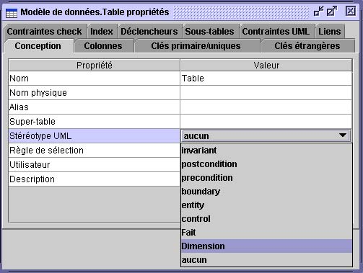

Slide 23
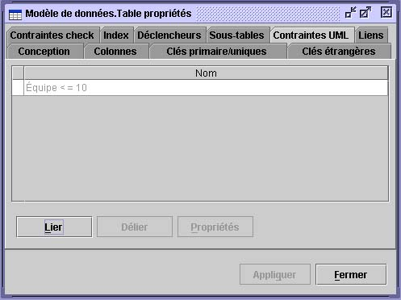
Les Contraintes UML
Une contrainte est une condition ou restriction sémantique appliquée à un modèle. Un élément du modèle peut avoir plusieurs contraintes. Une contrainte est déclarée en texte libre; tel que « valeur positive » ou « valeur > 0 ».

Slide 24
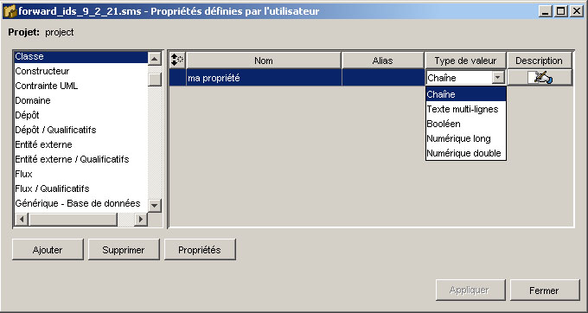
Profils UML
Les propriétés de l'utilisateur sont des attributs avancés pour des concepts du projet. Elles sont définies par l’utilisateur et servent à personnaliser la description de ces concepts. Ainsi, chaque concept peut avoir plusieurs propriétés de l'utilisateur.
Notes:
==] Serveur de déploiement de système d’exploitation (WDS)

Slide 25
Exercice 1 :
Soient les phrases suivantes :
• Un répertoire contient des fichiers
• Une pièce contient des murs
• Les modems et claviers sont des périphériques d’entrée / sortie
• Une transaction boursière est un achat ou une vente
• Un compte bancaire peut appartenir à une personne physique ou morale
Elaborez les diagrammes de classe correspondants en choisissant le type de relation approprié
Correction :

Slide 26
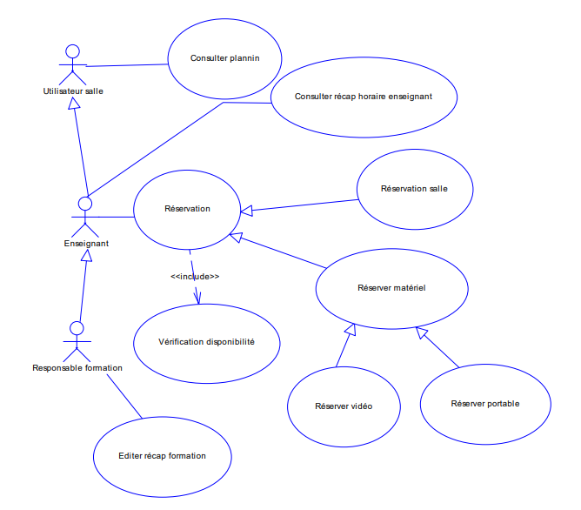

Slide 27
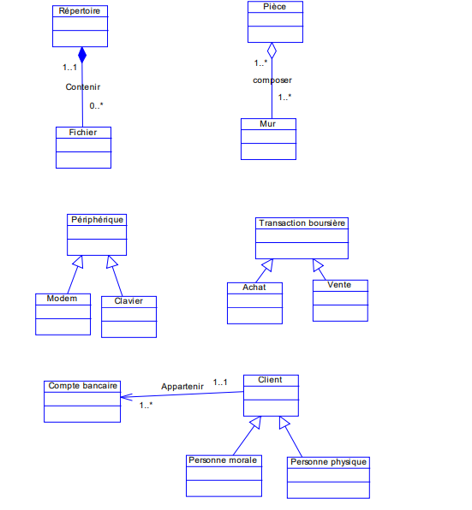

Slide 28
Merci pour votre attention

